Slide 1
Pastorale vocationnelle pastorale vocazionale
Province d’orient
Provincia d’oriente

Slide 2
Etat des lieux depuis 2000
 | Nom du confrère | Date de vocation | Date d’ordination | Provenance de la vocation (c.m.)
1 | Georges MAYLAA | 1999 | 2006 | Pastorale des lazaristes, Achrafie
2 | Toni FAYAD | 2006 | 2010 | Ecole apostolique + mission des lazaristes - Hasroun
3 | Ralp GERMANOS | 2006 | 2012 | Ecole de la foi, Achrafie
4 | Hani YOUSSEF (fr.) | 2010 | - | Mission des lazaristes, Miami, Alexandrie
5 | Ziad NASSAR | 2010 | 2015 | Ecole de la foi, Achrafie
6 | Emad IBRAHIM | 2012 | 2019 | Mission des lazaristes, Miami, Alexandrie
7 | Michel IBRAHIM | 2013 | 2019 | Ecole de la foi, Achrafie
8 | Fadi ABBOUD-SYRIANI | 2012 | 2019 | Ecole de la foi, Achrafie
9 | Charbel NADER | 2012 | 2019 | Mission populaire, Katlabé
10 | Joe ABI- RACHED * | 2012 | 2019 | Ecole de la foi, Achrafie
11 | Pascal ASSAF | 2015 | 2021 | Ecole de la foi, Achrafie
12 | Georges BSAIBES | 2015 | 2021 | Ecole de la foi, Achrafie

Slide 3
Etat des lieux depuis 2000
 | Nom du confrère | Date de vocation | Date d’ordination | Provenance de la vocation (c.m.)
13 | Elie Chamoun | 2018 | - | Ecole de la foi, Achrafie
14 | Joseph Bassila | 2018 | - | Ecole de la foi, Achrafie
15 | Pr. Bola SADEK | 2020 | - | Pastorale des lazaristes, Egypte
16 | Alain JABBOUR | 2021 | - | Ecole de la foi, Achrafie
17 | Joe CHELLO | 2021 | - | Ecole de la foi, Achrafie
18 | Georges TAHECH | 2021 | - | Mission des lazaristes, MISEVI, Mejdlaya
19 | Vatché GHAZARIAN | 2021 | - | Ecole de la foi, Achrafie

Slide 4
Etapes du recrutement tappe di reclutamento
1- Première approche : dans la mission
Primo approccio: nella missione
A- Mission populaire Missione al popolo
B- Branches de la Famille Vincentienne Rami della Famiglia Vincenziana
C- Œuvres de Charité Opere di carità
Unité entre l’annonce de la Parole de Dieu, la Charité et l’exemple des confrères
Unità tra l’annuncio della Parola di Dio, la Carità e l’esempio dei confratelli

Slide 5
Etapes du recrutement tappe di reclutamento
1I- Centre vocationnel
Centro vocazionale
A- Retraites spirituelles périodiques Ritiri spirituali periodici
B- Accompagnement personnel Accompagnamento personnale
C- Quelques expériences pastorales et caritatives Esperienze pastorali e caritatevoli
TEMPS DE DISCERNEMENT ET DE DECISON
TEMPO DI DISCERNIMENTO E DECISIONE

Slide 6
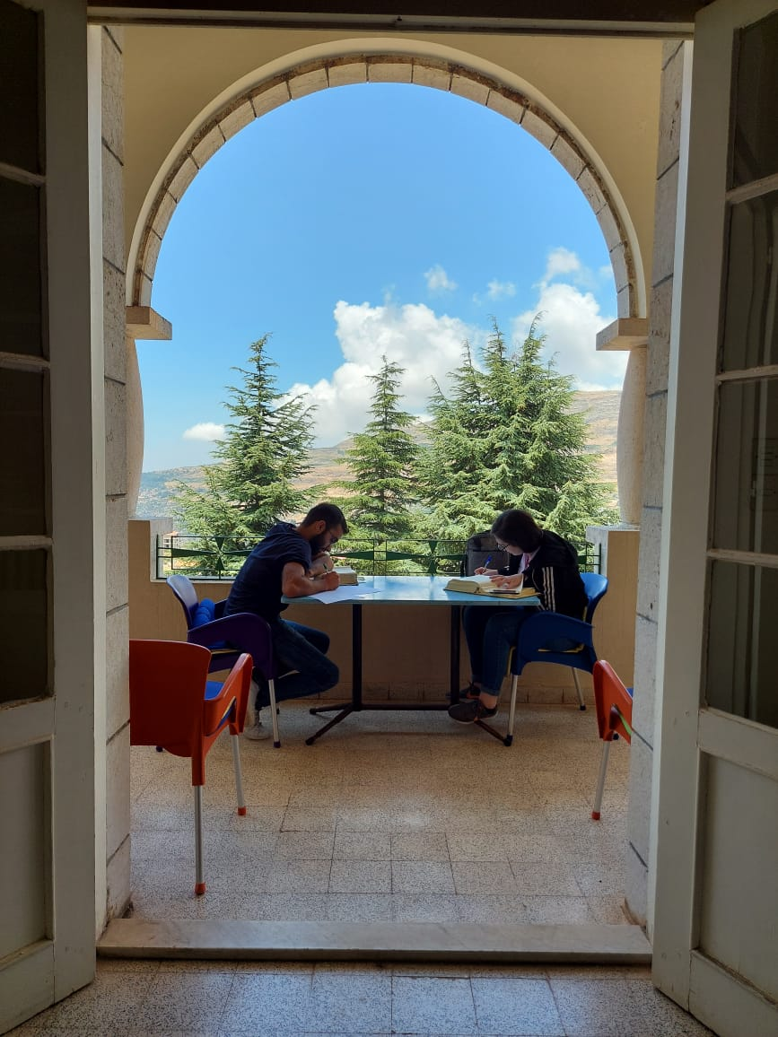
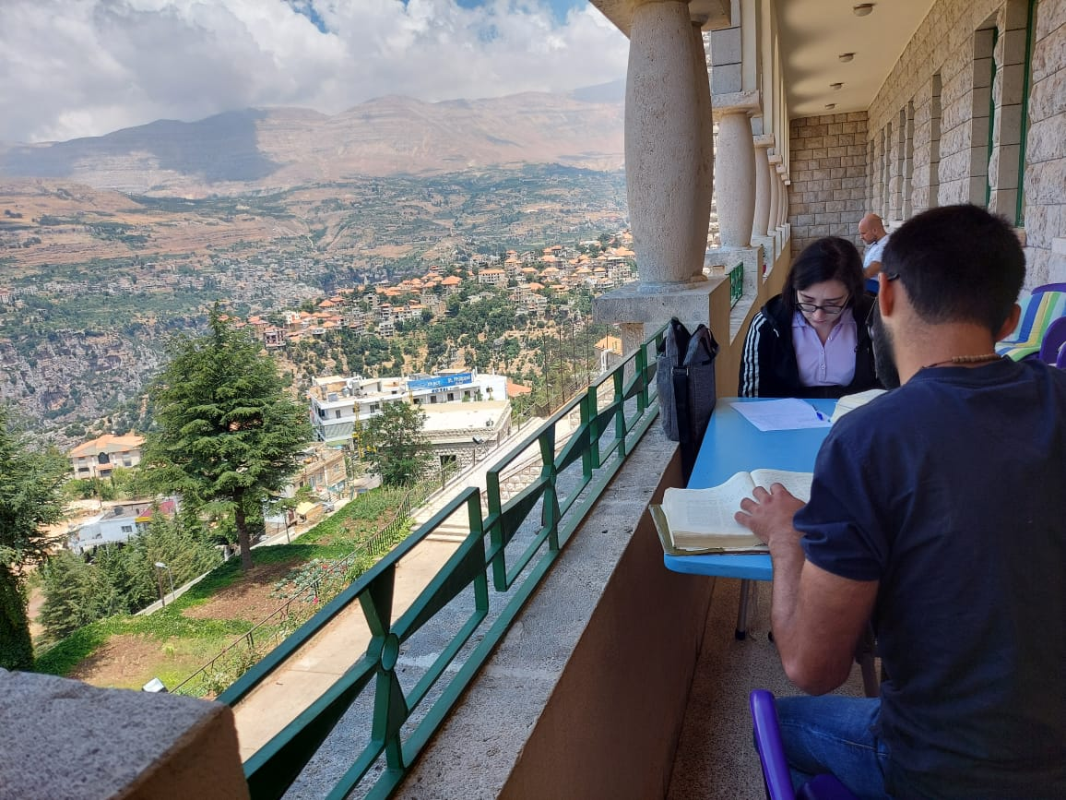
JUILLET 2021- HasROUN

Slide 7
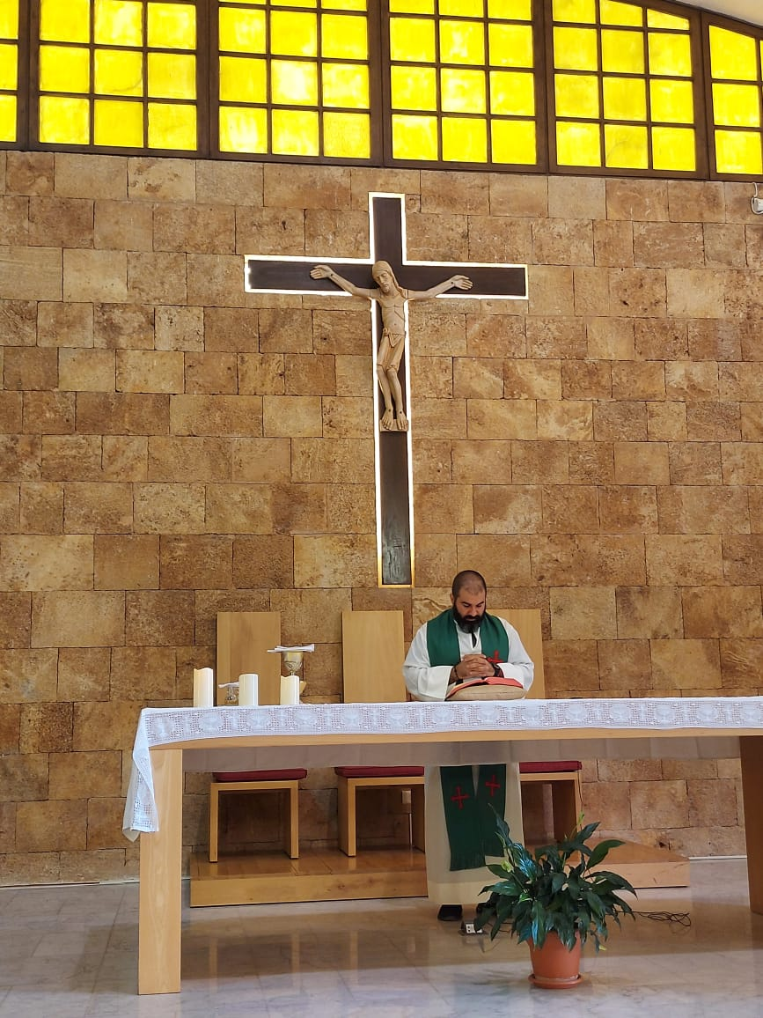
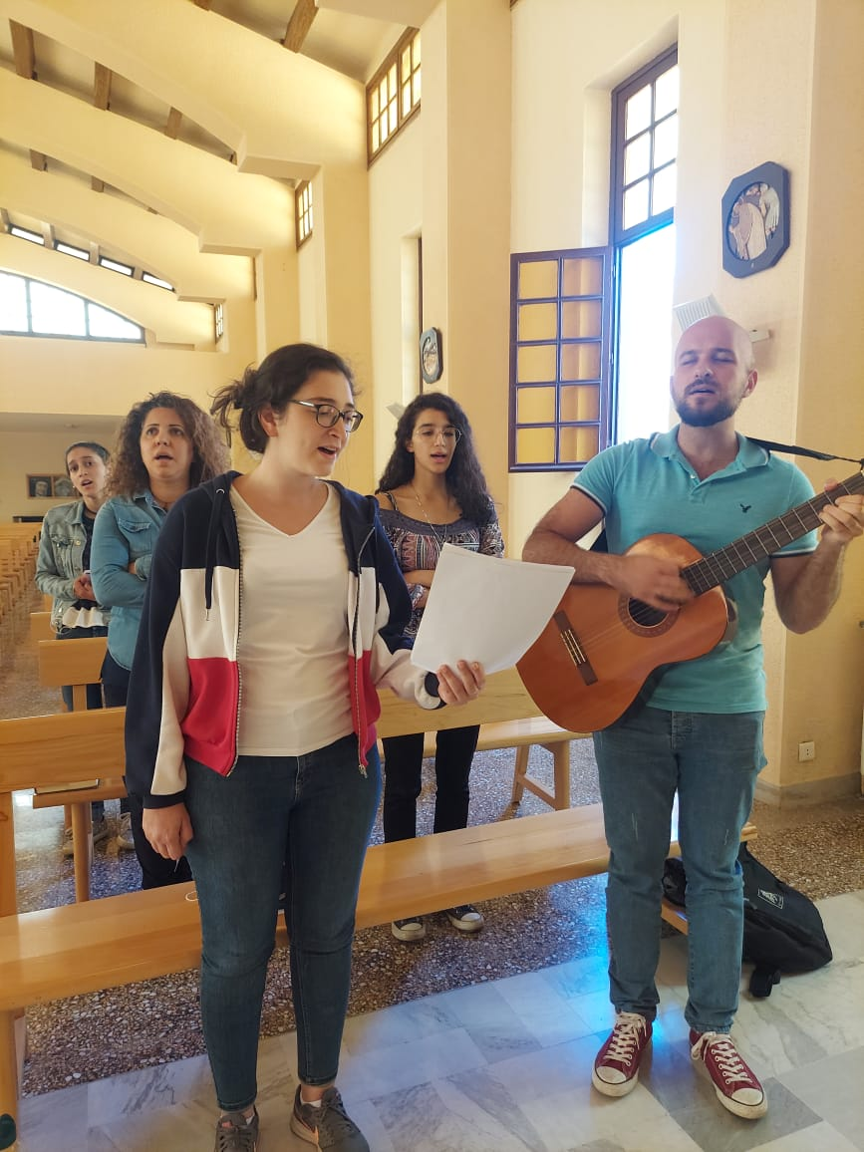
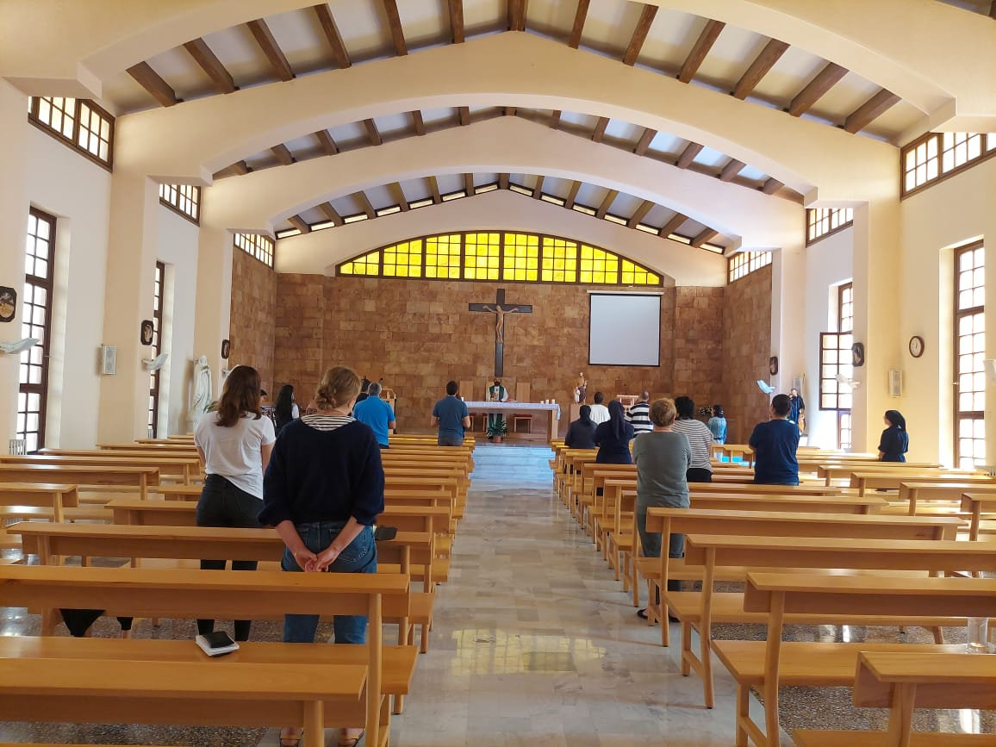
SEPTEMBRE 2021 - AJALTOUN

Slide 8
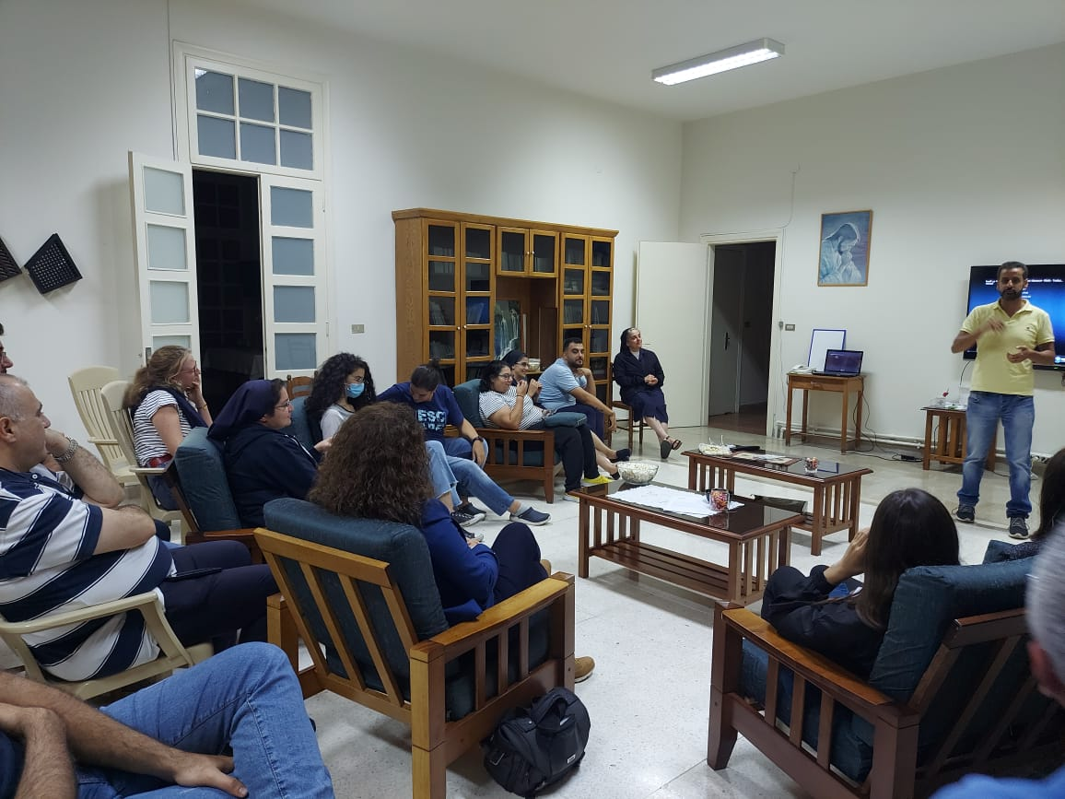
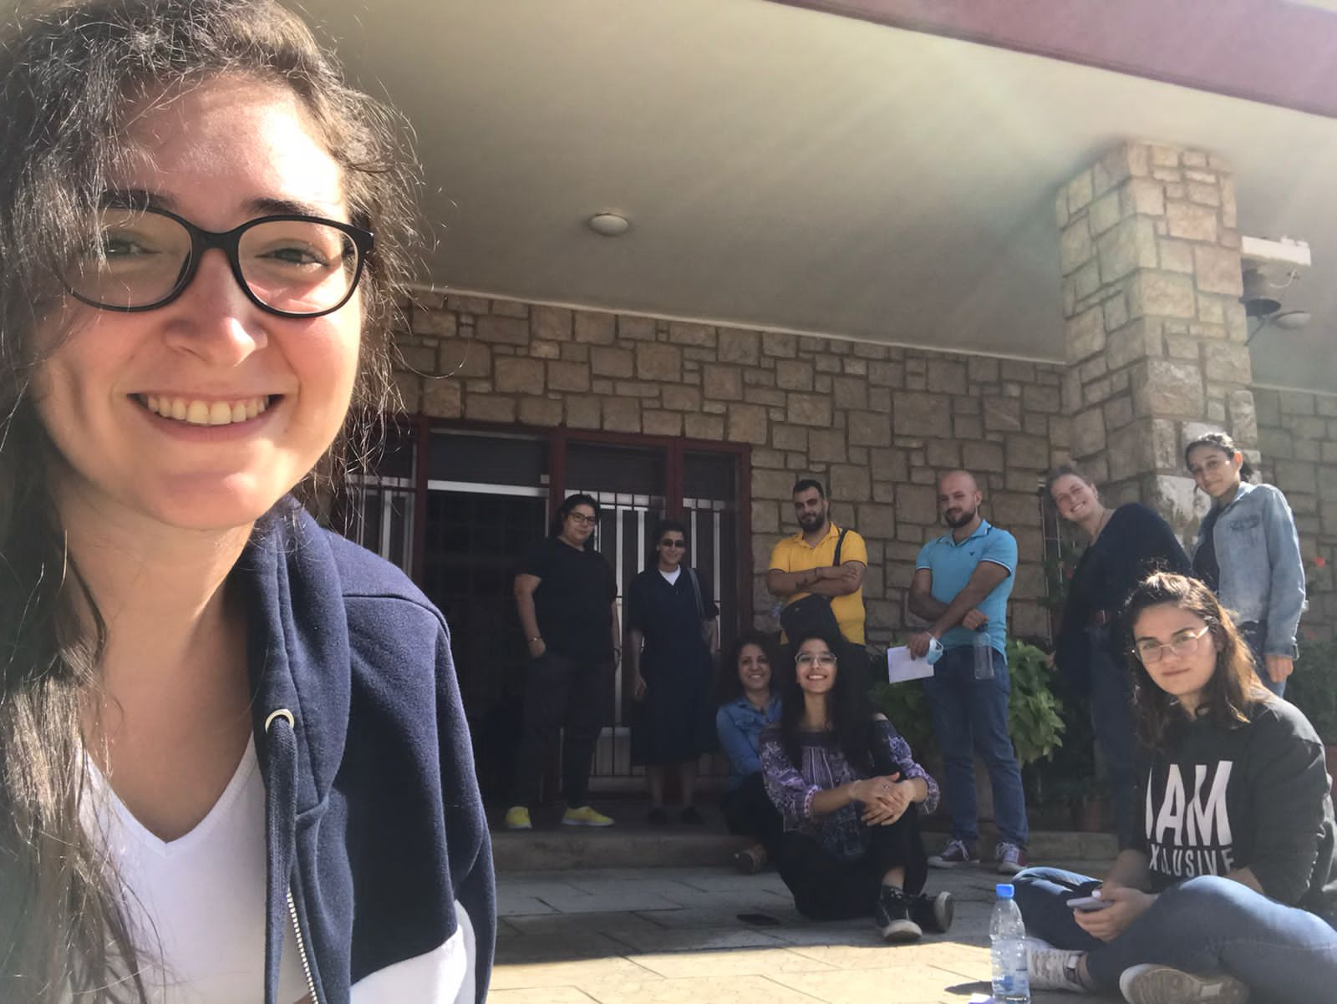
SEPTEMBRE 2021 - AJALTOUN

Slide 9
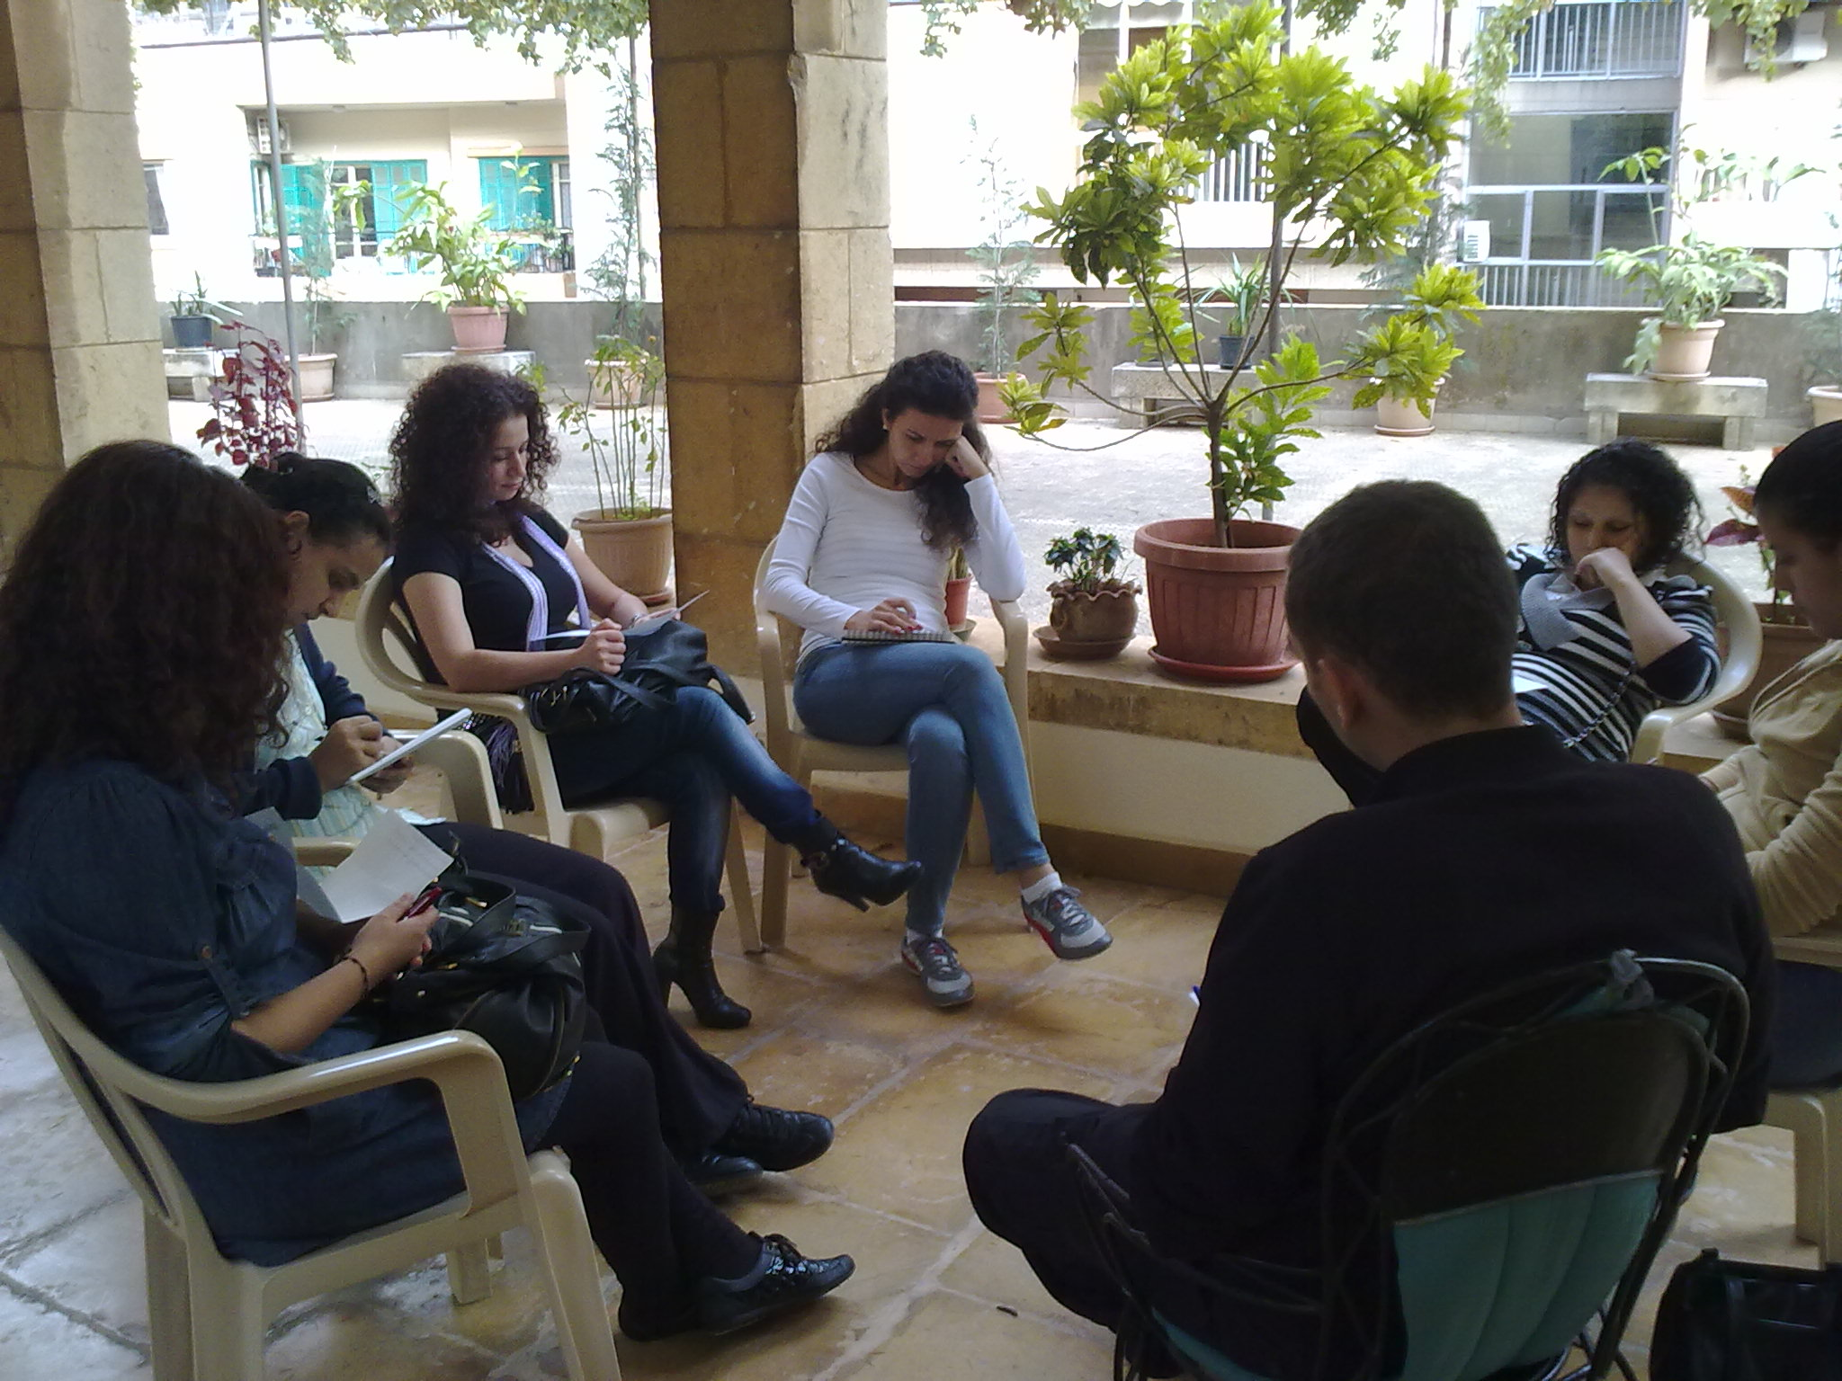
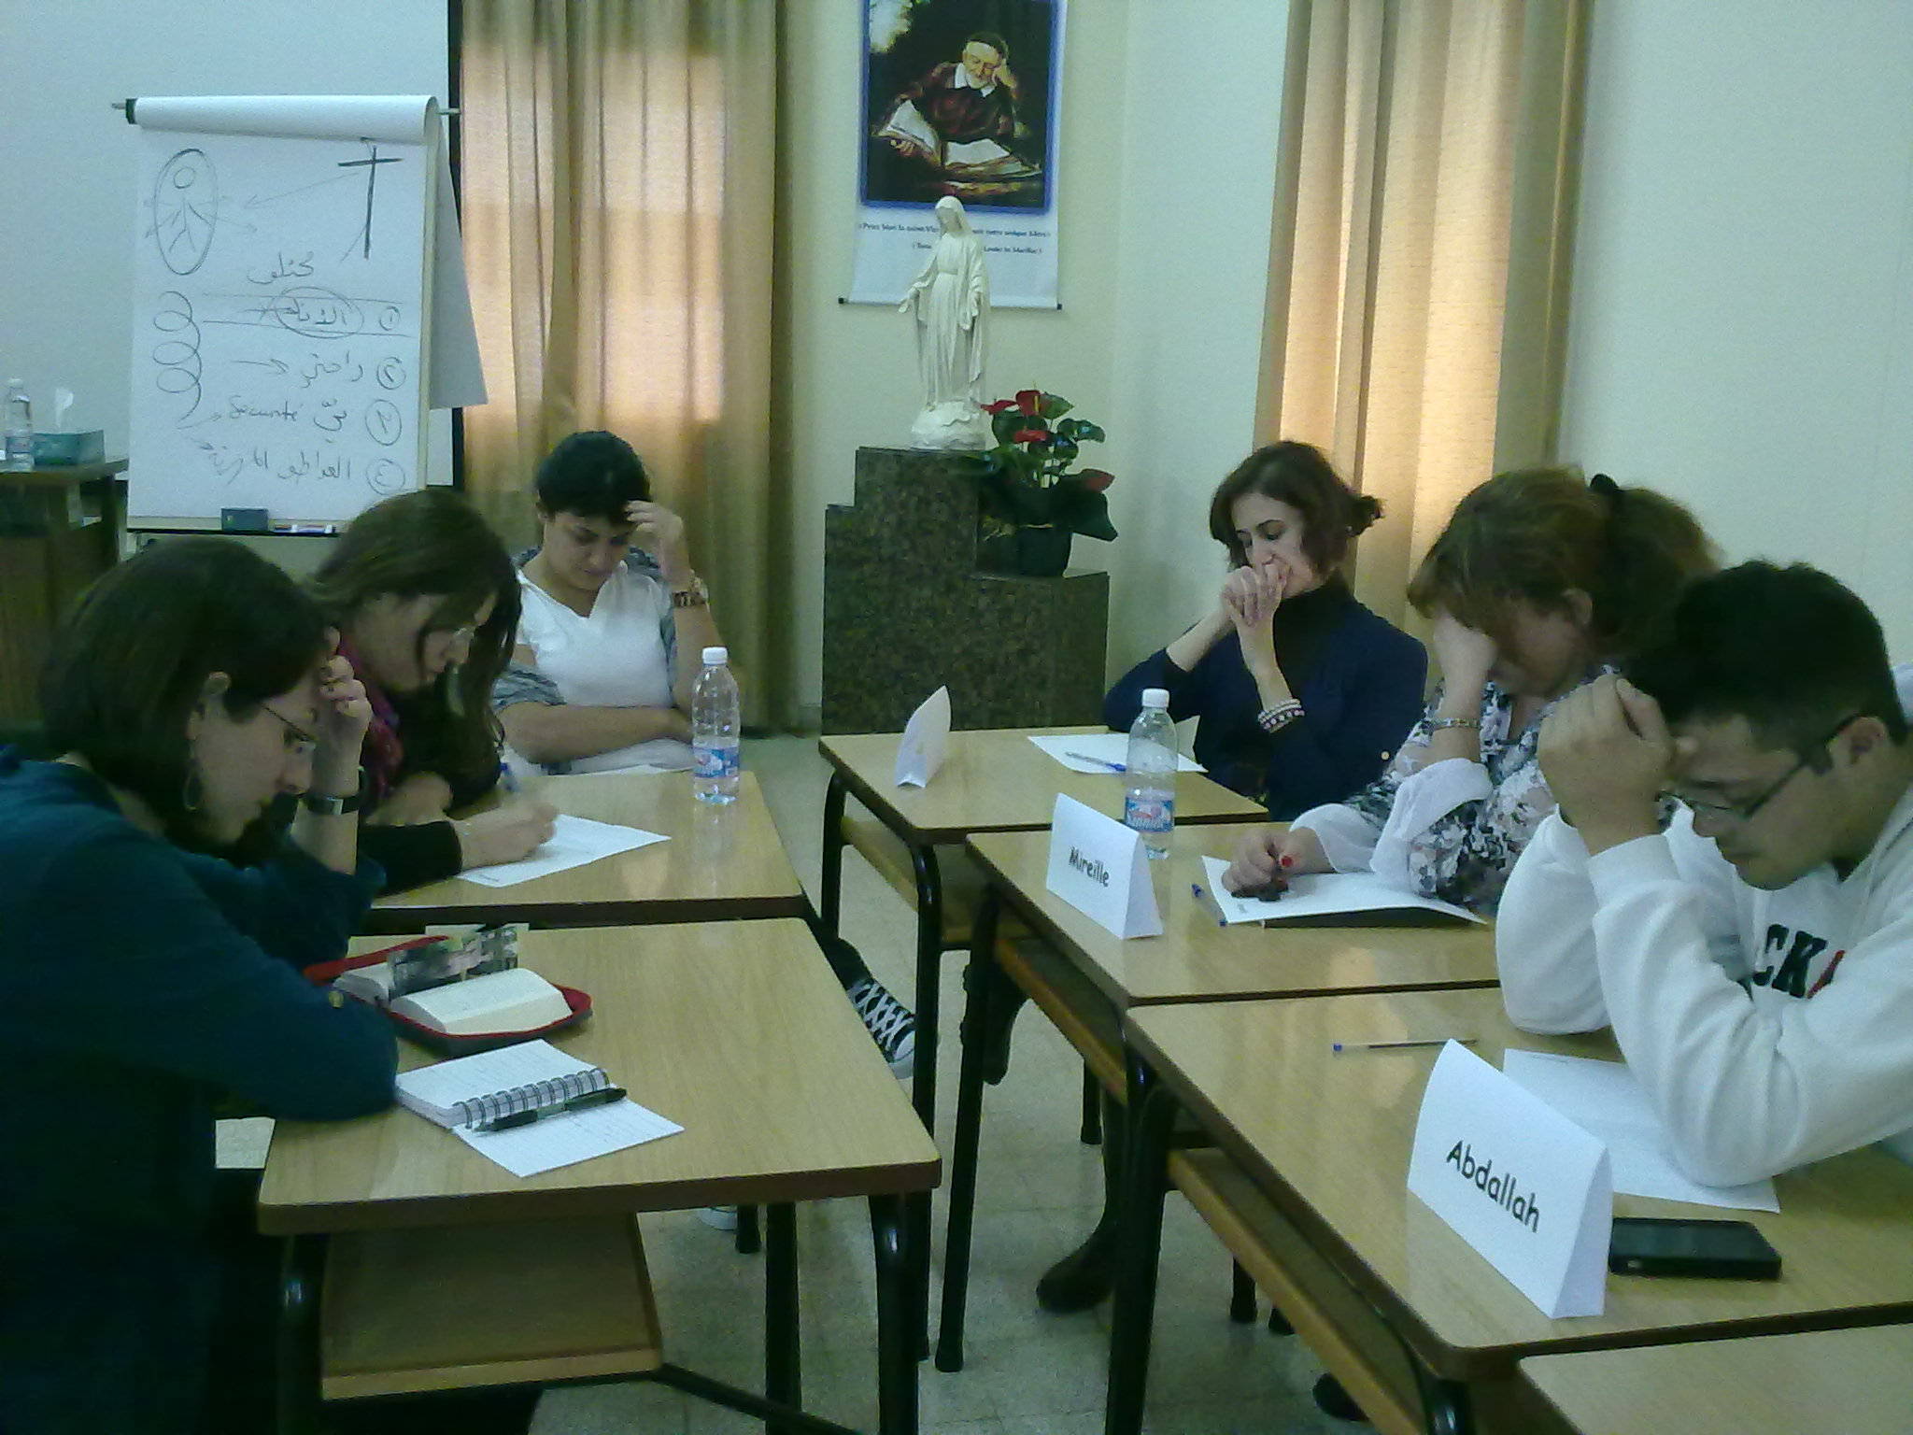
Premier centre vocationnel avec les FLDC-Achrafie - 2012

Slide 10
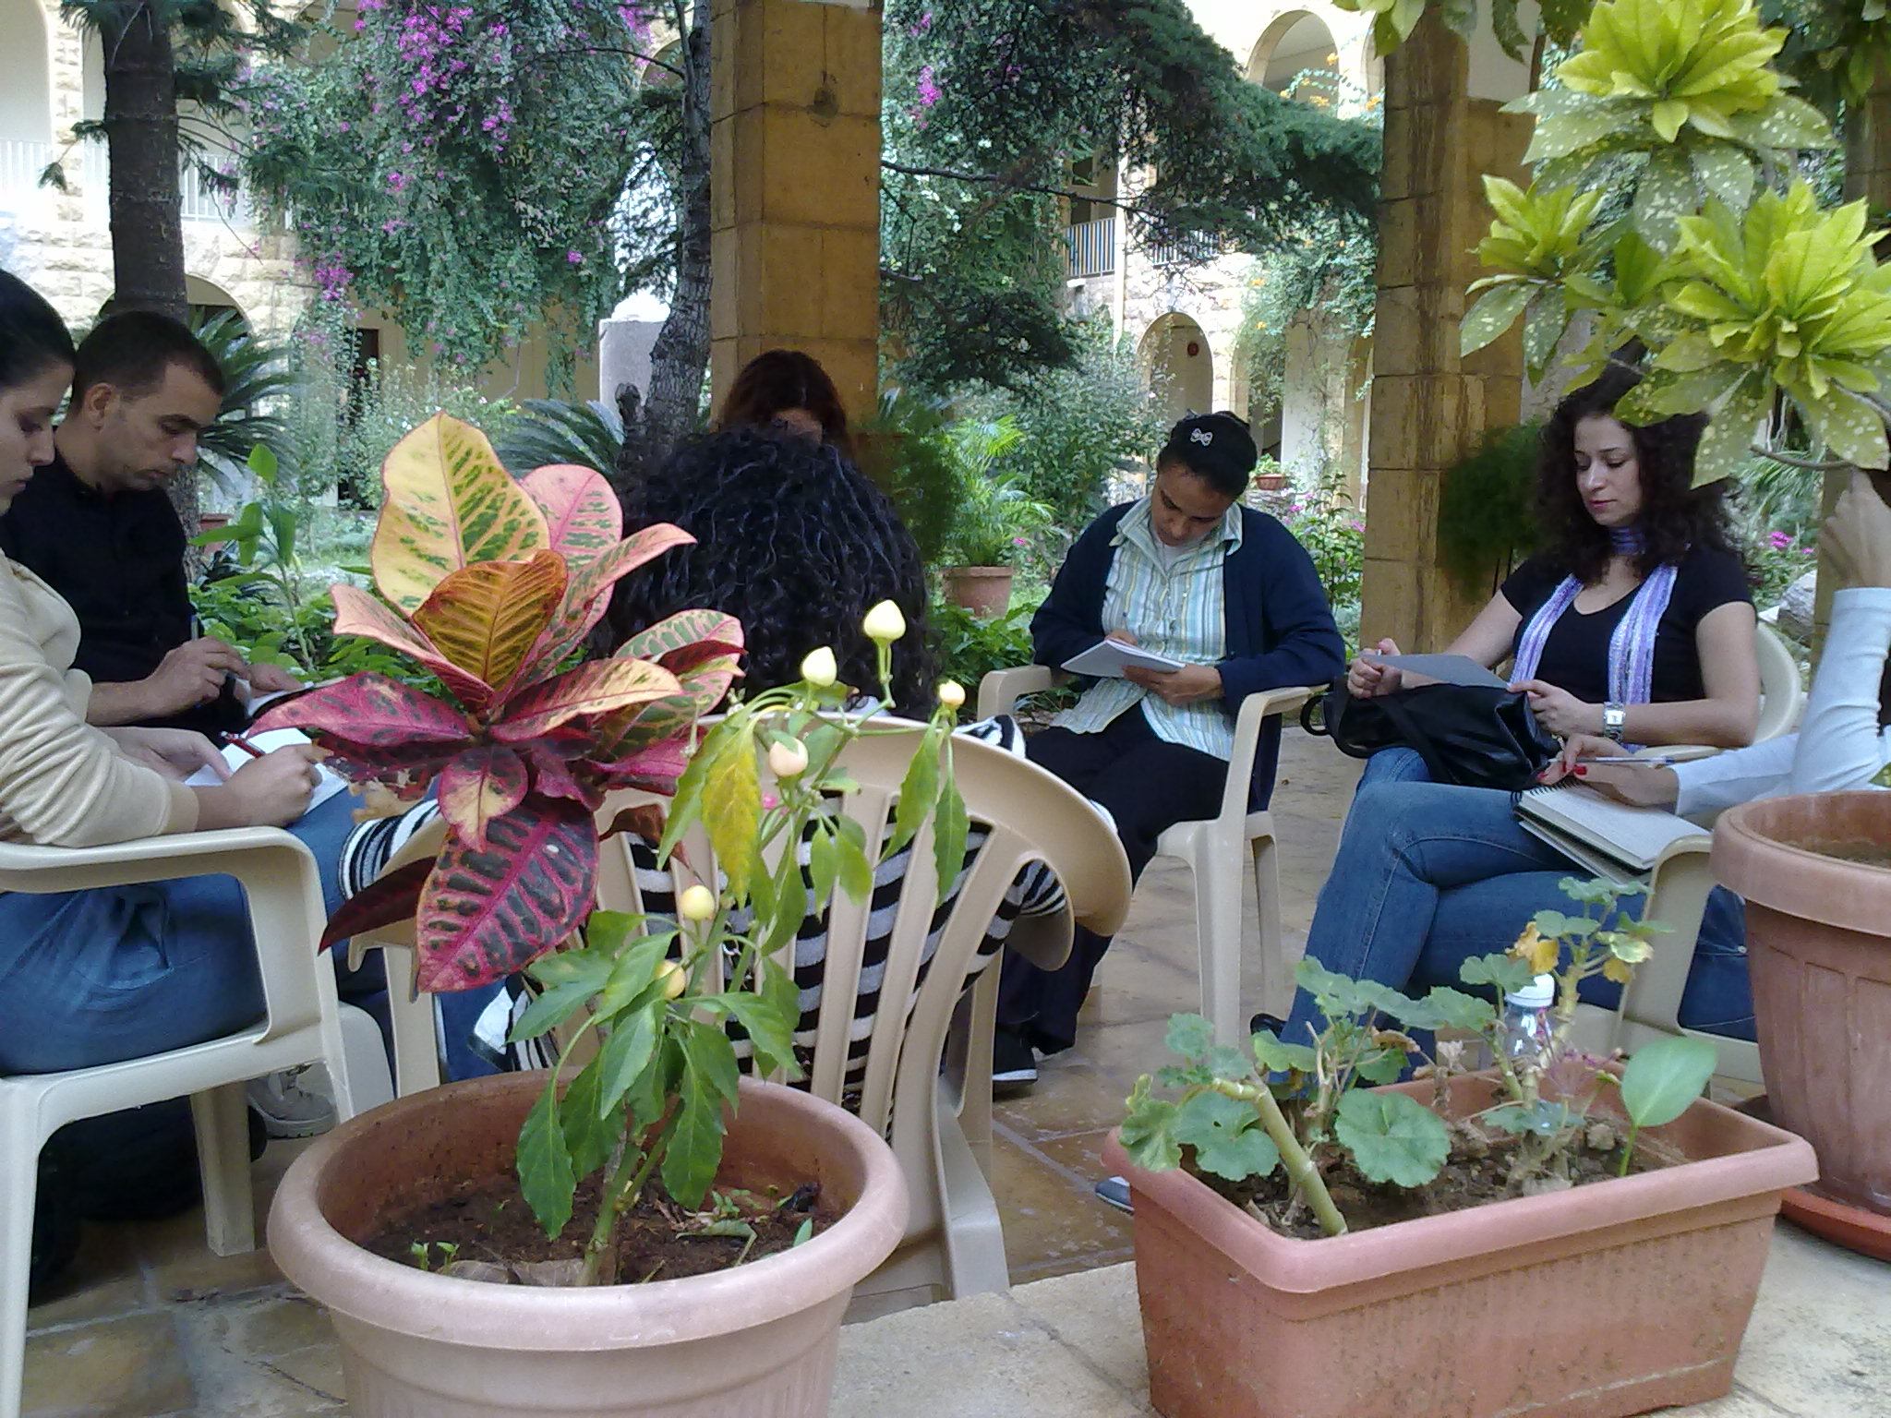
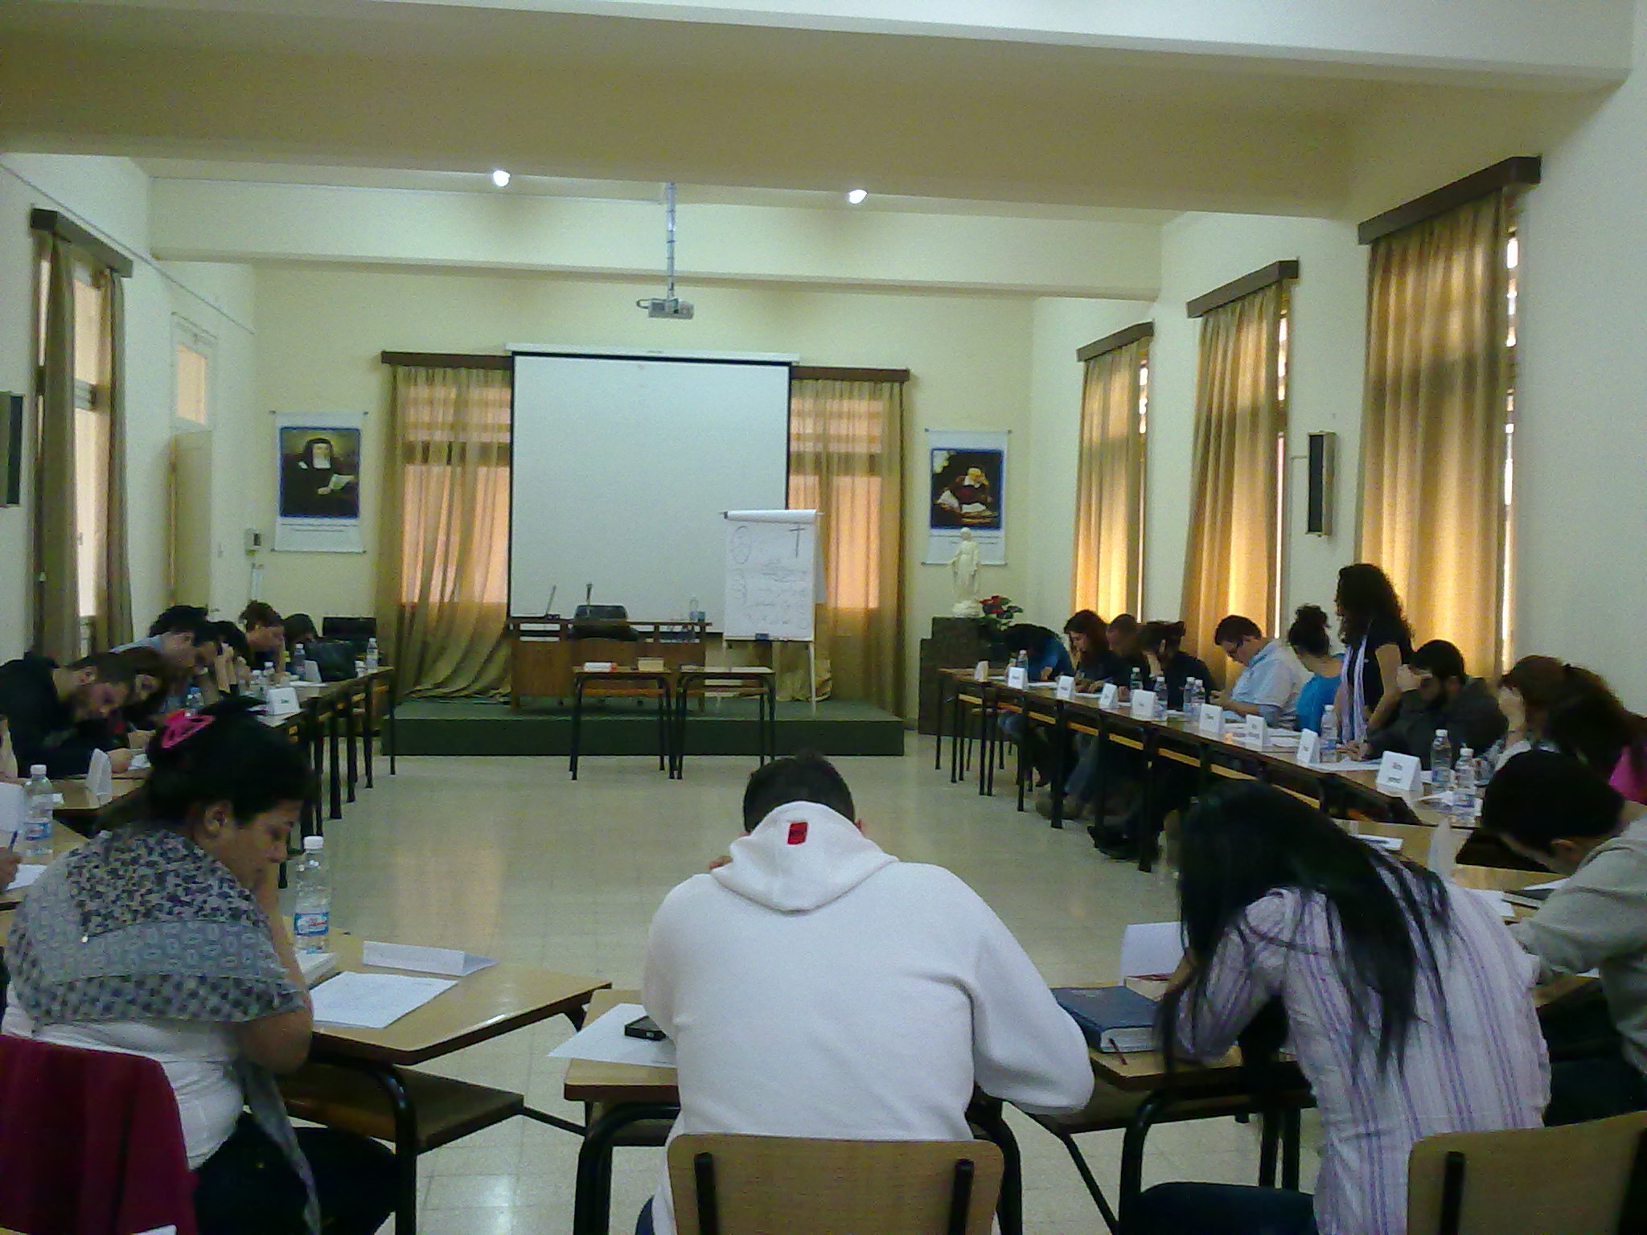
Premier centre vocationnel avec les FLDC-Achrafie - 2012

Slide 11
Etapes du recrutement tappe di reclutamento
III- TEMPS PREPARATOIRE AU S.I.: approfondissemnt du choix
Tempo di preparazione al S.I.: approfondimento della scelta
A- Vie dans la communauté Vita nella comunità
B- Accompagnement d’un directeur Accompagnamento da un direttore
C- Des cours d’initiation à la vie de la C.M. Corsi d’iniziazione alla vita della C.M.
D- Des missions Missioni
L’aboutissement: demande de rentrer au S.I.
Scopo: richiesta di entrare al S.I.

Slide 12
Difficultés difficoltà
1- Manque de missions dans certaines maisons et mauvais exemple de certains confrères
Mancanza di missioni in certe case e cattivo esempio di certi confratelli
2- Manque de formateurs
Sacrsità di formattori
3- Besoin d’approfondir nos méthodes pédagogiques et d’accompagnement
Bisogno di approfondire i nostri metodi pedagogici e di accompagnamento
4- Besoin de renforcer notre confiance dans le Maitre de la Vigne
Bisogno di rinforzare la nostra fiducia nel Signore della Vigna

